Slide 1
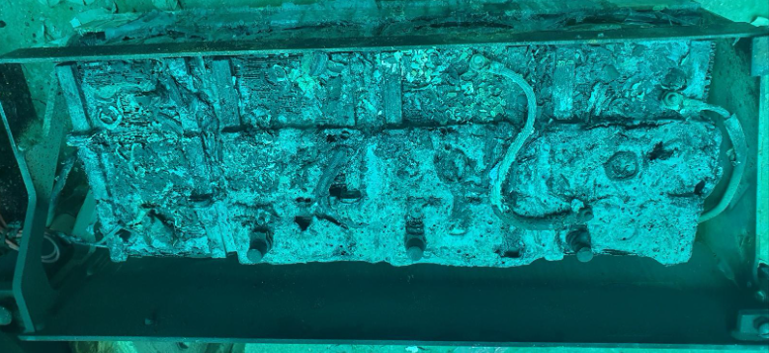
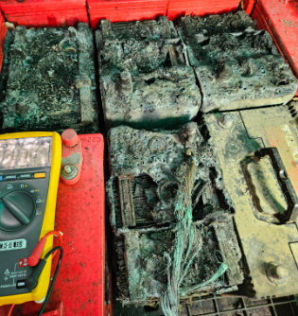
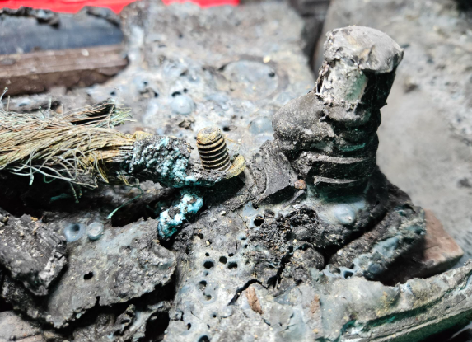
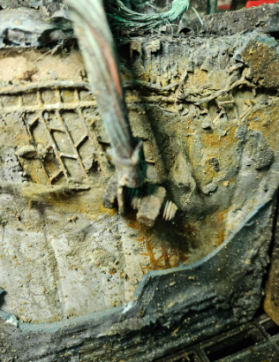
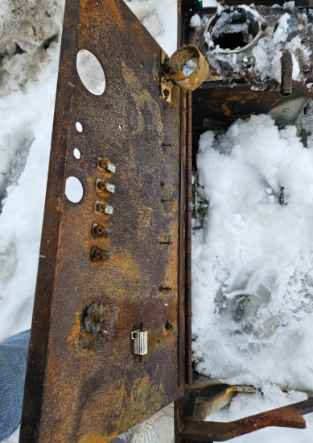
주요문제 발생현황 보고 – 강호렌탈 [2024.11.29]
CS팀
업 체 명 | 강호렌탈 [화성]
담 당 자 | 한기정 | 연락처 | 010-3434-8991
제 품 명 | L-6240 | Lot No | 확인불가
설치수량 | 4 EA | 발생수량 | 4 EA
설치일자 | 2024년 2월 | 점검일자 | 2024. 11. 29
사용용도 | 고소장비용 | 점 검 자 | CS팀 임준우
발생내역 | -. 2024년 08월 25일 충전중 화재 발생
피해내역 | -. 고소장비, 건물 그을림, 배터리 화재 등 대략 총 500만원 정도의 재산 피해 발생(업체 주장)
점검결과 | -. 1.77~3.54V -. 비중 측정 불가 -. 단자 체결 순서 확인 결과 당사 지침에 준수하지 않음
판정내용 | -. 배터리 화재로 인한 손상 확인 결과 단자측에서 고열 발생되어 배터리 전조 상단 녹이며 발생된 것으로 판단됨 -. 단자 체결 순서 확인 결과 단자상부 →케이블터미널→너트로 구성되어 당사의 지침을 따르지 않아 단자측에서 접촉저항으로 인한 열발생 및 단자 융해로 인한 화재로 판단됨 -. 업체측 정상 고소장비 배터리 확인결과 체결 순서 지켜지지 않았으며 체결 토크도 불량함이 확인됨에 따라 체결 불량 확인됨
요구사항 | -. 배터리 4EA 비용(장비 및 건물 청소 비용 업체 부담 하였으나 도의적인 차원에서 배터리 비용 지원 요구함)
조치사항 | -. 배터리 제조결함으로 인한 화재는 아님을 전달
진행사항 | -. 배터리 제조결함에 의한 화재가 아님을 전달하고 종결함

Slide 2

현장점검결과 PL 위험성 의견
1. 강호렌탈
소비자성향 | 사건수준의견 | 종합의견
유동적 | 당해물건 + 확대물건 | B-2 | 종결
※PL 위험성 의견 분류표

